Slide 1
지상파/위성 DMB
신승환, 조학현, 오은석

Slide 2
DMB?

Slide 3
Digital media broadcasting의 약자
유럽의 디지털 오디오 방송(DAB)에 동영상 전송 기술을 추가
유럽은 디지털 비디오 방송(DVB), 미국은 ATSC 방식을 사용
피쳐폰 시절 대세

Slide 4
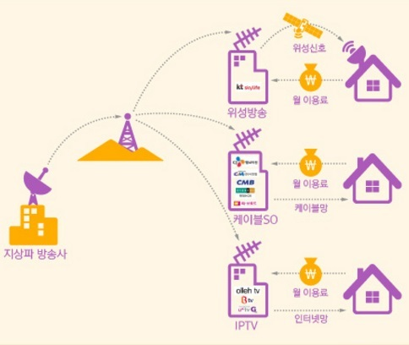

Slide 5
만들어진 이유?

Slide 6
ATSC의 사용
TV수신 기술 삽입
DMB 완성
이동수신 불가능
DAB 도입

Slide 7
방식?

Slide 8
DMB
지상파
위성파

Slide 9
지상파 DMB

Slide 10
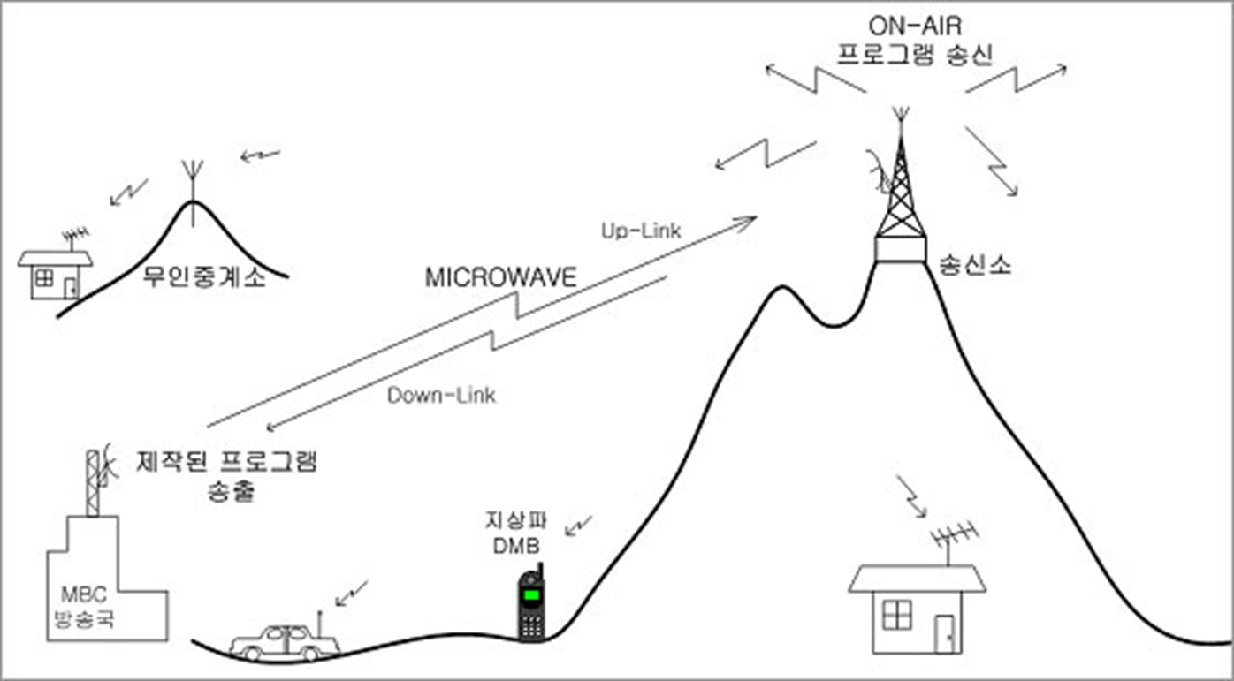
출처 : http://hdmbc.imbc.com/transmission/tv/index.html

Slide 11
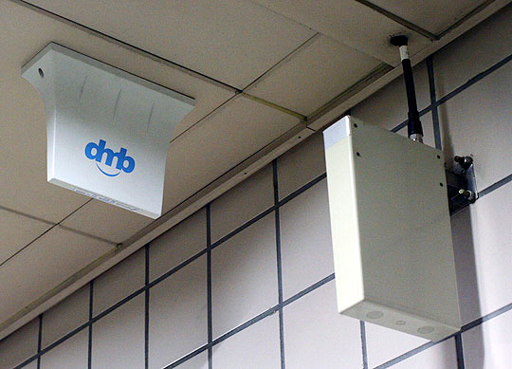
출처 : http://review.cetizen.com/1237/view/23/1237/rview/5/4427/special

Slide 12
장점
단점
무료
지상파 실시간 방영 가능
난시청역에서는 원활히 시청 불가
화질이 낮음(체감상)
위성파에 비해 채널 수 적음

Slide 13
위성파 DMB

Slide 14
장점
단점
높은 수신률
(상대적으로) 풍부한 컨텐츠
유료
지상파 실시간 방영 불가

Slide 15
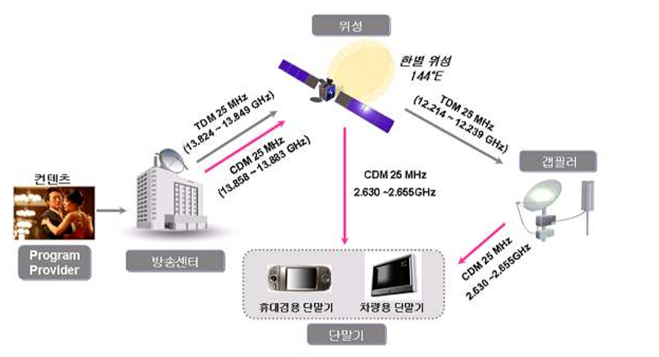
출처 : http://msb.yonsei.ac.kr/w_page/webzine/mobile_forum/pdf/2007/2_3_DMB.pdf

Slide 16
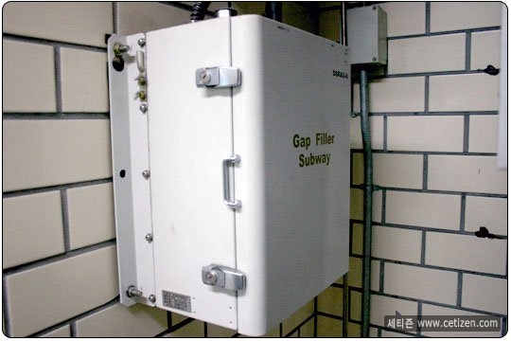
출처 : http://blog.naver.com/PostView.nhn?blogId=hjo0075&logNo=150002528304&redirect=Dlog&widgetTypeCall=true

Slide 17
위성파 DMB의 위기

Slide 18
유료 특성상 가입자 수가 적음
중계기 설치 수 증가
가입자 확보를 위해 6000원 할인
지상파 재전송 합의 실패
지원 단말기 감소
최후의 스마트폰 기종이 T*옴니아
후속기종인 옴니아 II는 지상파 DMB로 갈아탐
2010년 야구 4경기 동시 중계
2011년 지상파도 야구 4경기 동시 중계
2012년 8월 31일 지원 종료

Slide 19
DMB의 한계

Slide 20
음영 지역
낮은 이용률
컨텐츠 감소
DMB 시청 금지법

Slide 21
2015년 12월 기준, 지하공간 3026개 중 2528개(83.5%)에서 디지털멀티미디어방송의 수신상태 불량
2013년 이후 지상파 아날로그 TV의 송출 중단
출력을 높이면 아날로그 케이블 TV과 전파간섭

Slide 22
2011년 기준, 응답자 12%만이 DMB 수신장비 구매
향후에 사용하지 않을 것
스마트폰의 시대가 도래하였다
모바일 IPTV와 N스크린의 발달
myK, B TV mobile, olleh TV now, U+TV, pooq, 티빙 등의 3G/LTE 지원

Slide 23
2012년까지 700억원 적자 누적
2011년 광고매출 236억, 2013년 9월 기준, 광고매출 80억
재전송, 재방송 외에 자체 컨텐츠 축소
“재난방송으로 활용되 온 라디오 등에 대해서는 결합 판매로 수익을 보전해주면서 같은 재난방송인 DMB를 외면한다는 것은 말이 안된다”며 “최소한 라디오와 같은 정도의 제도적 지원과 기회가 주어져야 한다”

Slide 24
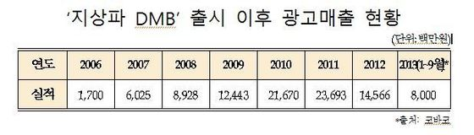
출처 : http://news1.kr/articles/?1382293

Slide 25
2012년 5월 1일, 트럭 운전사가 DMB에 빠져서 앞에서 훈련 중이던 사이클 선수단을 치어 7명의 사상자를 냄
2012년 런던 올림픽 출전자도 있었다
2012년 5월 7일, 운전 중 DMB시청 처벌 규정 마련
2013년 3월부터 자전거 3만원, 오토바이 4만원, 승용차 6만원, 승합차는 7만원의 범칙금과 벌점 15점

Slide 26
현재?

Slide 27
스포츠 중계
홈쇼핑 진출
스마트 DMB
고화질 DMB
재난방송 의무화
해외진출

Slide 28
2013년에 DMB신호와 데이터통신을 결합한 스마트 DMB 기술공개 (안드로이드)
320×240(QVGA급) 화소를 640×480(VGA급) 화소로 상승

Slide 29
2014년 8월 28일, 고화질 DMB기술 계발에 성공
8월부터 지상파 DMB 방송을 HD 화질로 송출할 계획
“휴대폰에 탑재된 지상파DMB 화질을 HD로 높이고 비용은 삼성전자, LG전자, 팬택 등 국내 스마트폰 제조사가 부담하는 방안을 논의하고 있다”

Slide 30
세월 호 참사 이후인 2014년 5월 2일, DMB 재난방송 의무화 의결
세월호 침몰사고 당일 진도 팽목항에 DMB 중계차량을 급파해 난시청 지역인 현장에 DMB 재난방송 실시
‘선박 안전사고 시 행동요령’을 제작, 수도권 및 전국에 수시 방영
“재난·긴급방송 수신 장애지역을 최소화하기 위해 공동주택 등 건축물 지하에 DMB 수신장비를 의무적으로 설치하도록 규정했다”며 “DMB 신호처리기, 중계기 등 관련 장비·설비 수요가 대폭 증가할 것”

Slide 31
2007년 ITU 국제 표준 선정
유럽 : 바티칸, 이탈리아, 노르웨이, 프랑스, 네덜란드
아시아 : 몽골, 말레이시아, 라오스, 중국 일부, 인도네시아 일부
아프리카 : 가나, 남아프리카 공화국
북아메리카 : 캐나다 일부(오타와, 벤쿠버, 몬트리올 등)
남아메리카 : 멕시코

Slide 32
참고 사이트

Slide 33
http://review.cetizen.com/1165/view/23/1165/rview/5/4064/special 리뷰
http://www.mediaus.co.kr/news/articleView.html?idxno=51677 수신불량
http://www.edaily.co.kr/news/NewsRead.edy?SCD=JE31&newsid=01095526606225040&DCD=A00503 지원
http://www.kbench.com/?q=node/138368 고화질
http://www.etnews.com/20150810000298 재난방송
http://news.naver.com/main/read.nhn?mode=LSD&mid=sec&sid1=114&oid=006&aid=0000007720 지상파 재전송 논란
http://weekly.khan.co.kr/khnm.html?mode=view&artid=201509151731021&code=114 재전송 관련
http://media.daum.net/economic/clusterview?newsId=20120704090703748&clusterId=611979 위성 DMB 종료

